Slide 1
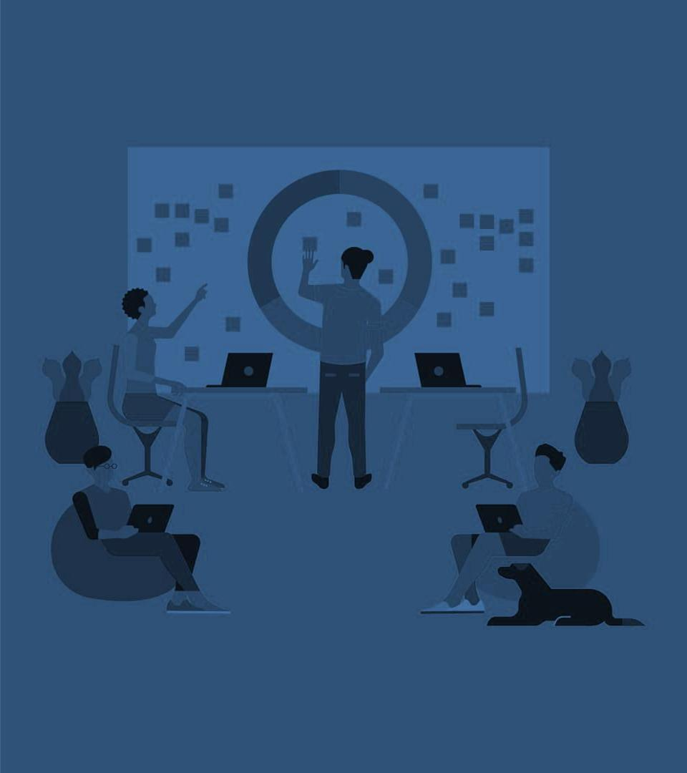



Insert your image here
November 3/8 2025 Trapani
Stress Relief and Well Being Strategies for Teachers
Mariella Pugliesi
Insert your image here

Slide 2
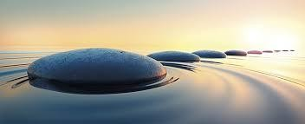
Нека да започнем със самомасаж за благополучие
Започнете с разтриване на скалпа, сякаш си миете косата с шампоан. След това разтрийте лицето си, сякаш го миете, като се движите отвътре навън, за да освободите мислите или умората.
Нежно масажирайте очите, бузите, носа и ушите си. Правете смешни гримаси с уста, изплезете езика си.
Продължете да масажирате раменете и ръцете си, като ги стискате здраво. Масажирайте пръстите си.
Масажирайте корема си и областта отзад, където са бъбреците ви.
Масажирайте сърцето си, прегърнете се и кажете „благодаря“...

Slide 3
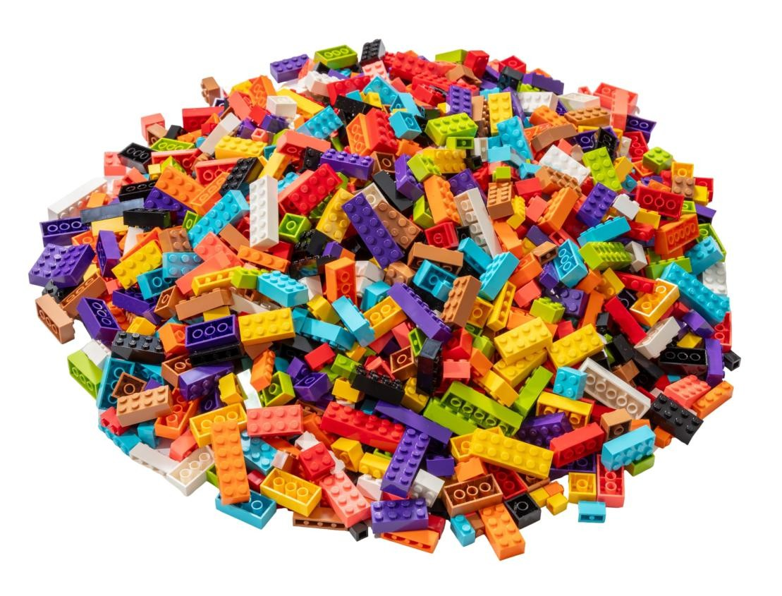
Изградете своето „Лего Аз“
Използвайки Лего тухлички, ще изградите герой, който ви представя. Помислете за вашата личност, силни страни, хобита или нещо важно за вас.
Няма правила, това е вашето уникално представяне и креативността е ключова!
Време за изграждане: 5 - 10 минути

Slide 4
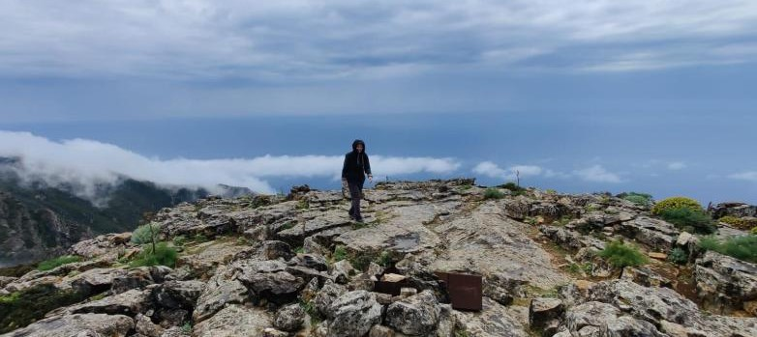
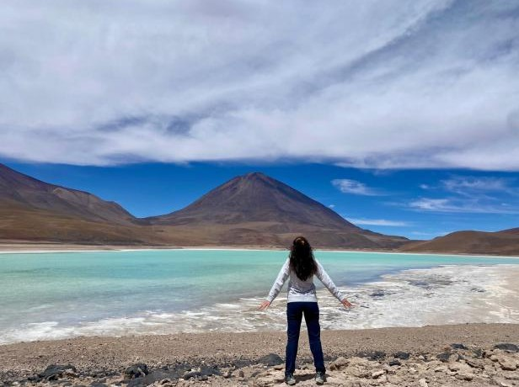
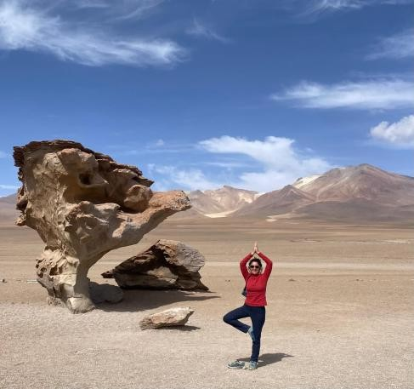
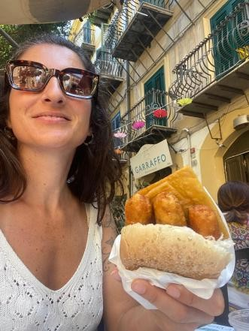
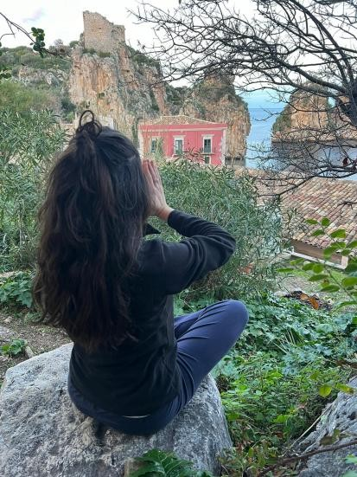
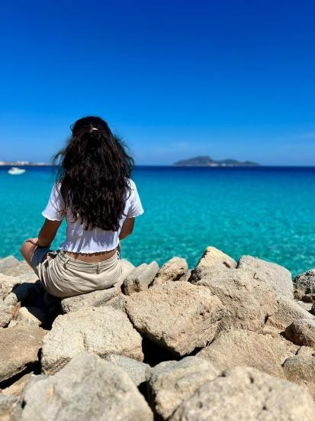

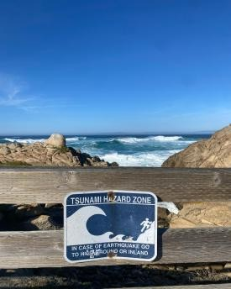
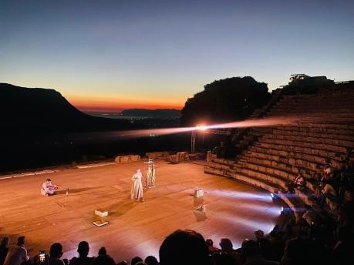
Who I am and What
I lovе to do ☺

Slide 5
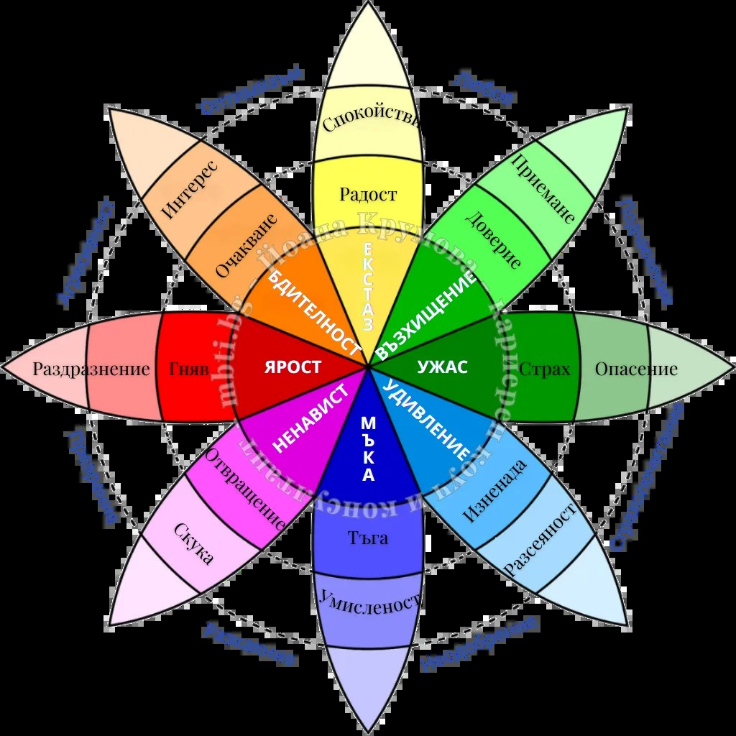
Колелото на емоциите на Робърт Плутчик
Робърт Плутчик предлага триизмерен модел, който описва отношенията между емоциите. Този модел е подобен на цветно колело. Вертикалното измерение представлява интензивност (в центъра на колелото са емоциите с най-голяма интензивност, а в периферията с най-ниска), а кръгът представлява степента на сходство между емоциите. Според него има осем първични (основни) емоции, подредени като четири двойки противоположности.

Slide 6
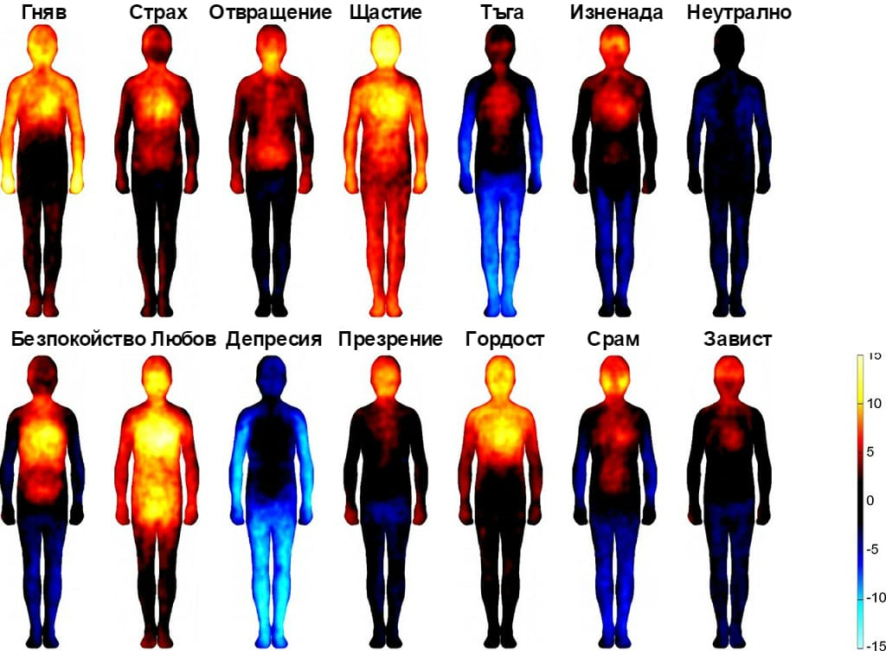
Много хора усещат емоции в определени части на тялото си – стрес във врата или тревожност в стомаха, щастие в гърдите. Както можете да видите на картата по-долу, „гняв“ е опияняваща емоция, обхващаща горната част на тялото, докато „любов“ и „щастие“ се усещат доста силно навсякъде. Чувства като „тъга“ и „депресия“ обаче се преживяват като относителна деактивация на усещанията в сравнение с нормалните състояния.
Емоционалните сигнатури в различни части на тялото са „културно универсални“ според много изследвания.

Slide 7
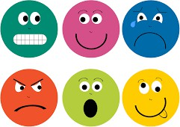
Нека упражняваме емоциите си заедно
Упражнение
Нека се подредим в две редици и застанем един срещу друг.
Редувайте се да изразявате емоцията си, без да говорите или да издавате звуци.
Можете да използвате тялото си, погледа си или всеки невербален език, който свързвате с емоцията.
Човекът пред вас трябва да познае емоцията.

Slide 8
Какво е за вас стресът?
Усещате ли симптоми на стрес?

Slide 9
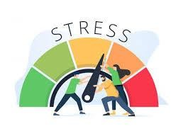
Кои са някои от често срещаните причини за стрес?
КАКВО Е СТРЕС?
Стресът може да бъде предизвикан от различни житейски преживявания. Всеки е стресиран от различни неща, но често срещаните външни причини за стрес включват:
Основни житейски събития, като смърт в семейството или развод
Семейно заболяване или здравословни проблеми
Проблеми на работното място или в училище
Финансови проблеми или тревоги във връзката
Стресът е често срещана и нормална физическа реакция на предизвикателни или нови ситуации.
Всеки човек изпитва стрес по различен начин.
Стресът може да бъде положителна реакция, когато ви помага да се мотивирате и да преодолявате предизвикателства /Продуктивен стрес/.
Стресът става проблематичен, когато ви кара да се чувствате претоварени или продължава дълго време /Проблемен стрес/.
Стресът може да бъде предотвратен и управляван.

Slide 10
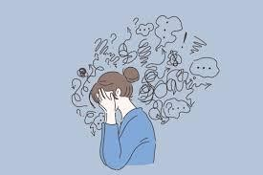
Как да разбера дали съм твърде стресиран/а?
Физически и поведенчески признаци:
Промени в моделите на сън или чувство на изтощение
Промени в апетита
Физически реакции като главоболие, мускулно напрежение, разстроен стомах
Отдръпване от приятели и семейство
Зависимост от алкохол или други вещества за справяне
Емоционални и психически признаци:
Чувство на претоварване или неспособност да се справите
Чувство на „напрежение“ или неспособност да спрете да се тревожите
Затруднена концентрация
Промени в настроението, раздразнителност или гняв
Мисли за самонараняване или самоубийство

Slide 11
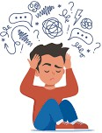
Признаците на стрес в младите хора могат да се проявят по няколко начина:
Раздразнителност и гняв: Децата не винаги имат думите, с които да опишат как се чувстват и понякога напрежението прераства в лошо настроение. Стресираните деца и тийнейджъри може да са по-раздразнителни или склонни към спорове от обикновено..
Промени в поведението: Малко дете, което преди е било добър слушател, изведнъж започва да се държи неадекватно. Някога активен тийнейджър сега не иска да излиза от вкъщи. Внезапните промени могат да са знак, че нивата на стрес са високи.
Проблеми със съня: Дете или тийнейджър може да се оплаква от постоянно чувство на умора, да спи повече от обикновено или да има проблеми със заспиването през нощта.
Пренебрегване на отговорностите: Ако юноша внезапно се откаже от домашните, забрави задълженията си или започне да отлага повече от обикновено, стресът може да е фактор.
Промени в храненето: Прекалено многото или твърде малкото хранене могат да бъдат реакции на стрес.
По-често разболяване: Стресът често се проявява като физически симптоми. Децата, които изпитват стрес, често съобщават за главоболие или стомашни болки и може да посещават често кабинета на училищната медицинска сестра.
Unicef Research

Slide 12
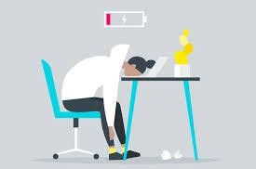
Burnout VS Stress
КАКВО Е BURNOUT?
Прегарянето може да бъде причинено от стрес, но не е същото. Стресът е резултат от твърде голямо психическо и физическо напрежение и твърде много изисквания към вашето време и енергия.
Прегарянето е свързано с твърде малко. Твърде малко емоции, мотивация или грижа. Стресът може да ви накара да се чувствате претоварени, но прегарянето ви кара да се чувствате изчерпани и изразходвани.
Животът ни става натоварен, докато се справяме с различни ежедневни задължения, било то работа, подпомагане на другите или грижа за семействата ни. Понякога сме твърде заети и забравяме да се отдръпнем и да си починем.
Тогава може да възникне прегаряне.
Прегарянето е форма на изтощение, причинена от постоянно чувство на претовареност. Това се случва, когато изпитваме твърде много емоционална, физическа и психическа умора за твърде дълго време.
В много случаи прегарянето е свързано с работата. Но прегарянето може да се случи и в други области от живота ви и да повлияе на здравето ви.

Slide 13
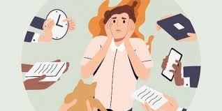
Факторите от живота и работата, които могат да допринесат за прегаряне, включват:
Много от симптомите на прегаряне могат да се усещат като симптоми на стрес, но има три начина да ги разграничим:
Неуправляеми натоварвания
Несправедливо отношение на работното място
Объркващи служебни отговорности
Липса на комуникация или подкрепа от мениджърите
Огромен натиск от крайни срокове
Твърде много работа, недостатъчно време за почивка
Чувство, че работата или животът са извън вашия контрол
Чувство за непризнатост или невъзнаграждение
Работа или отговорности, които се усещат като твърде взискателни
Скучна или рутинна работа, или хаотична или високостресова работа
Поемане на твърде много задачи без да се иска помощ
Липса на сън
Малко подкрепящи или смислени взаимоотношения
Личностни черти като перфекционизъм, песимизъм и нужда от контрол
Чувство на умора или изтощение
Липса на ентусиазъм и чувство на негативизъм към работата ви
Невъзможност за изпълнение на служебните ви задължения

Slide 14
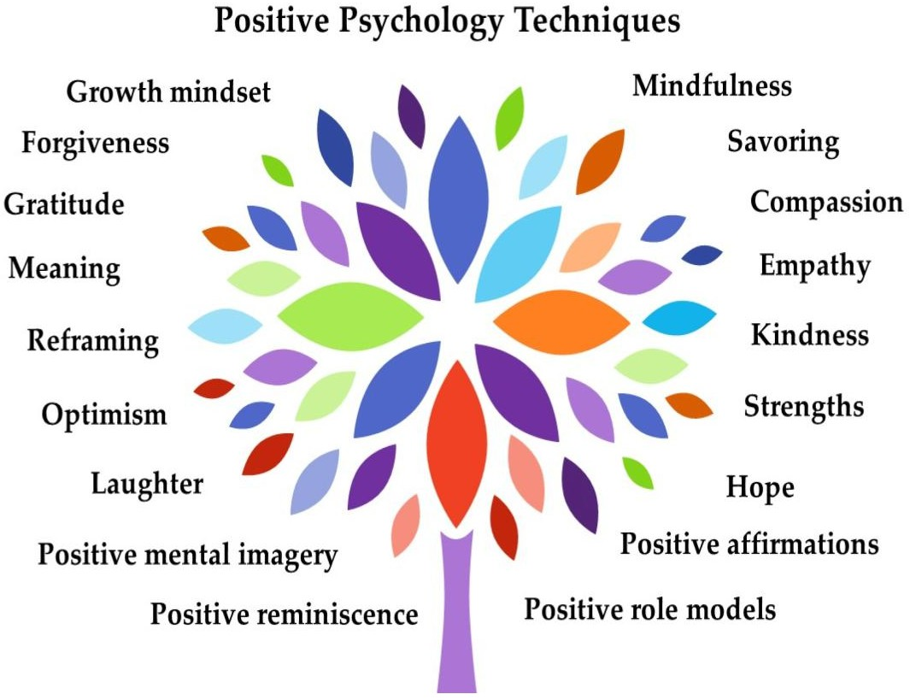
Как мога да управлявам моя стрес?
Използвайте силните си страни и умения, за да създадете позитивен план за справяне със стресови събития в живота си и механизмите си за справяне.
Независимо дали стресът ви е вътрешен или външен, техниките за релаксация могат да ви помогнат да го управлявате и да подобрите способността си да се справяте.
Има много различни техники и е важно да намерите тези, които работят за вас!

Slide 15

КАКВО ОЗНАЧАВА ЗА ВАС „БЛАГОПОЛУЧИЕ“
Залепете бележките или рисунките си на дъската/стената и отделете малко време, за да прочетете отговорите на другите.

Slide 16

It's not about making drastic changes; it's about embracing small, meaningful habits that cumulatively create a cascade of joy in your life.
Кои са вашите „усилватели“ на щастието?

Slide 17
Кои са вашите „усилватели“ на щастието?
Визуализирайте – Създайте колаж от изображения, думи и символи, които представят вашите мечти и цели, за да вдъхновите мотивация и позитивност.
Писмо от бъдещето – Напишете писмо до себе си от бъдеща версия на себе си, описвайки постиженията и щастието си, сякаш вече са се случили.
Дневник на благодарността – Редовно записвайте нещата, за които сте благодарни, за да развиете позитивно мислене и да увеличите цялостното си щастие.
10 мин.

Slide 18
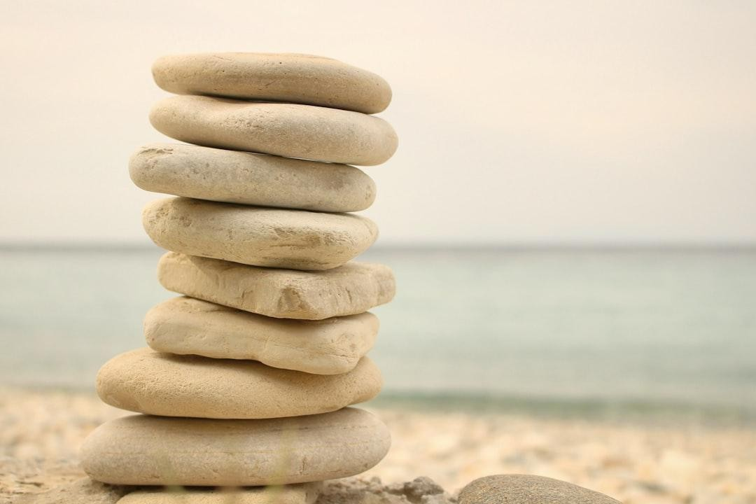
Намаляване на стреса, основано на осъзнатост
Медитацията е практиката за трениране на вниманието и фокуса ви от позиция на неосъждане.
Включването на медитацията в рутината ви за грижа за себе си е мощен начин да подхранвате психическото, емоционалното и физическото си здраве.
Бъдете мили към себе си.

Slide 19
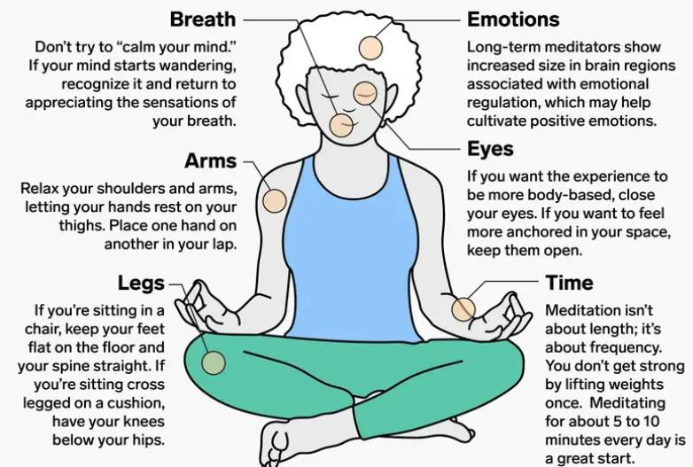
Въведение в техниката на релаксация
Вашият вътрешен мир и сила
Медитацията само
за 5 до 10 минути
всеки ден е постижение,
с което да се гордеете!

Slide 20
ПОЛЗИ ОТ МЕДИТАЦИЯТА
Изследванията показват, че медитацията може да подобри психическото и физическото ви здраве по различни начини. Ето шест научно обосновани ползи от медитацията:
1. По-добър фокус и концентрация
2. Подобряване на самочувствието и самоосъзнаването. Самонаблюдение без осъждане.
3. Намалете стреса. Медитацията може да понижи нивата на кортизол - хормонът на стреса - и да ви помогне да се чувствате по-спокойни и по-отпуснати.
4. Помага за справяне с тревожността или депресията.
5. Контролира болката
6.Насърчава алтруистично поведение. Някои проучвания установяват, че медитацията може дори да намали имплицитните предразсъдъци и да се бори срещу расовите предразсъдъци.

Slide 21
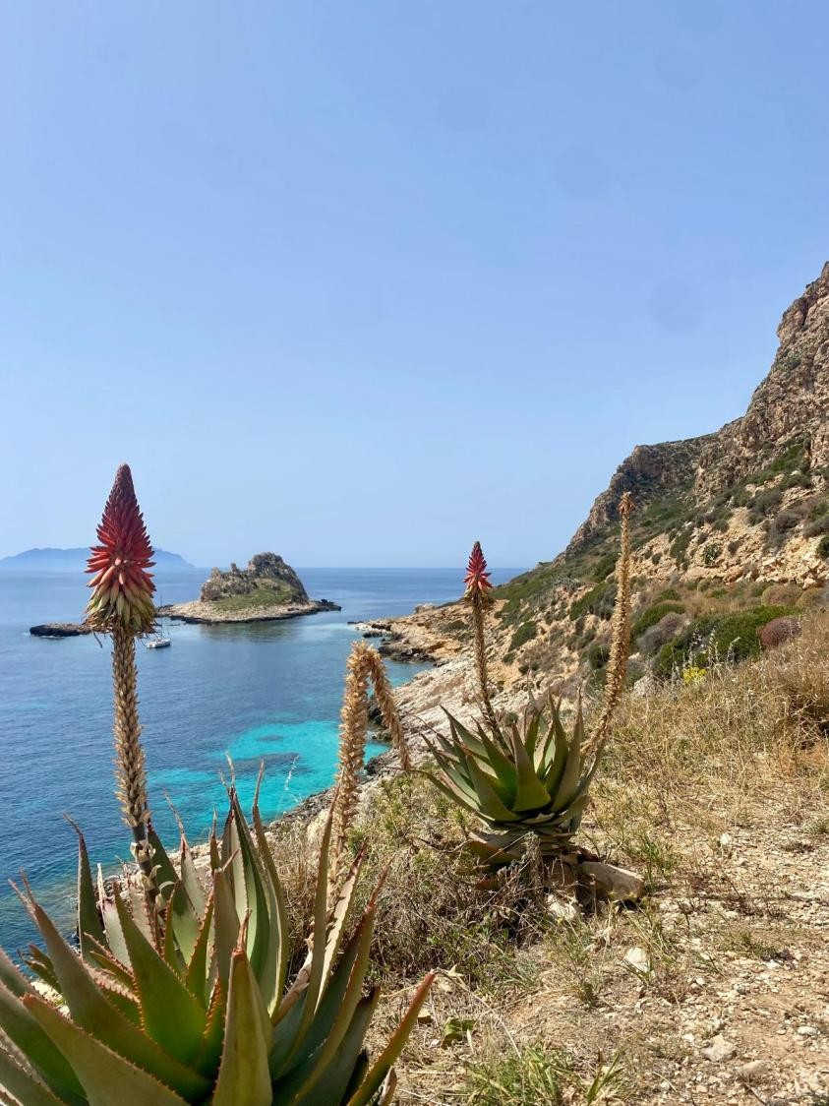
Walking Meditation
Медитацията при ходене е форма на практика на осъзнатост, която включва бавно и съзнателно ходене, като същевременно фокусирате вниманието си върху физическото преживяване на всяка стъпка, дишането си и заобикалящата ви среда.
Единствените правила са:
1.Бъдете в тишина
2. Ходете бавно и съзнателно
3.Бъдете откъснати от мобилния си телефон/електронен часовник/електронно устройство

Slide 22
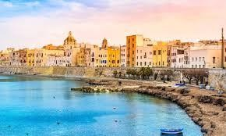
Медитация при ходене: физически, психически и емоционални ползи
Намалява стреса и тревожността.
Подобрява фокуса и умствената яснота
Подобрява емоционалното благополучие
(емоционална регулация)
Подпомага физическото здраве. Ходенето е упражнение с ниско натоварване за цялото тяло, което подобрява сърдечно-съдовото здраве, засилва кръвообращението и укрепва мускулите и костите.
Подобрява креативността. Движението при ходене стимулира притока на кръв към мозъка, което може да подобри креативността.
Задълбочава връзката между ума и тялото. Медитацията при ходене ви помага да осъзнаете по-добре тялото си, неговите движения и усещанията, които изпитвате.

Slide 23
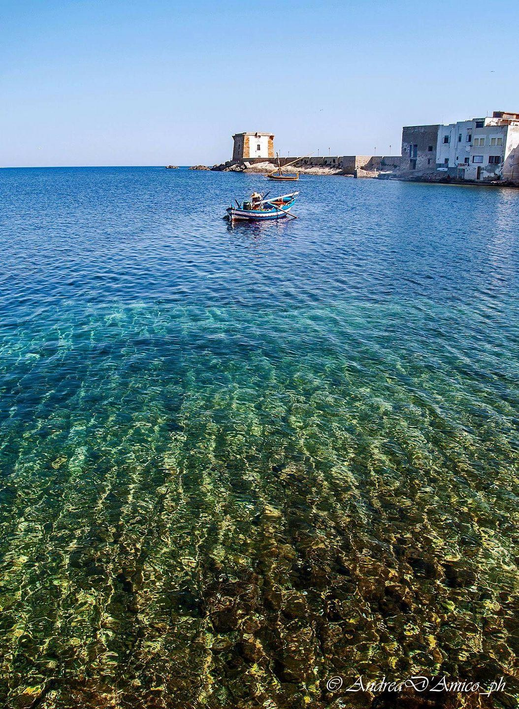
Повишава устойчивостта и търпението. Медитацията при ходене насърчава хората да приемат настоящия момент, помагайки за изграждането на емоционална устойчивост с течение на времето.
Укрепва практиката на осъзнатост. Предлага начин за внедряване на осъзнатост в ежедневието.
Подобрява качеството на съня. Успокоява нервната система и намалява физическото напрежение, което може да наруши съня.
Заземяване и връзка с природата

Slide 24
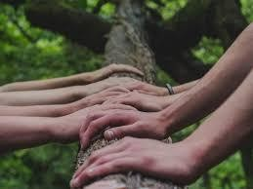
Сензорна потапяща разходка
Ползи от
сензорна потапяща разходка
Сензорната потапяща разходка е осъзната дейност сред природата, която насърчава хората да ангажират напълно петте си сетива – зрение, слух, обоняние, допир и вкус (когато е безопасно) – за да се свържат дълбоко с околната среда.
Намалява стреса и тревожността:
Активира парасимпатиковата нервна система, насърчавайки спокойствието.
Подобрява умствената яснота и фокуса
Изострянето на сензорната осъзнатост може да увеличи фокуса върху настоящия момент.
Подобрява настроението и благосъстоянието
Доказано е, че природната среда подобрява настроението и намалява депресията.
Засилва връзката с природата
Задълбочава оценката за околната среда и насърчава екосъзнанието.
Стимулира креативността
Ангажирането на сетивата може да вдъхнови нови мисли, прозрения и идеи.

Slide 25
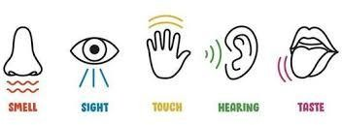
Някои съвети при сензорна потапяща разходка
1.Изберете естествена обстановка
Изберете парк, горска пътека, плаж или градина, където можете да се разхождате необезпокоявано.
2. Оставете разсейващите фактори зад гърба си
Изключете телефона си или го сложете на безшумен режим. Избягвайте да слушате музика или да говорите.
3. Вървете бавно и тихо
Движете се с по-бавно темпо от обикновено. Ходете мълчаливо, като правите чести паузи.
4. Ангажирайте всяко сетиво
  Зрение: Забелязвайте цветове, форми, светлинни шарки и движение.
  Звук: Слушайте птици, вятър, стъпки, шумолене на листа.
  Обоняние: Вдишвайте дълбоко и разпознавайте аромати (земя, цветя, дъжд).
  Допир: Почувствайте кората на дърветата, скалите, листата или почвата.
  Вкус (ако е безопасно): Опитайте въздуха или ядливите растения.
  5. Пауза и размисъл
  Спирайте от време на време, за да погълнете момента. Можете да затворите очи, за да засилите невизуалните сетива.
  6. По избор: Водете си дневник. След това: запишете какво сте преживели и как ви е накарало да се почувствате.

Slide 26
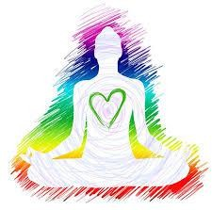
Медитацията на любящата доброта
Опитайте се да мислите за някой друг наум.
След това кажете на глас тази фраза:
„Нека бъдеш щастлив. Нека бъдеш здрав. Нека бъдеш в безопасност.“
Можете да насочите тези позитивни мисли към себе си, към някого, когото обичате, или към някого, когото не харесвате особено в момента.
Всъщност е установено, че медитацията на любящата доброта помага за подобряване на самочувствието и дори за разрешаване на конфликти.

Slide 27







Rainbow Relaxation Painting the Sky

Slide 28

Tree Meditation

Slide 29
Игри: прости съвети за включване на повече движение в живота и в час

Slide 30
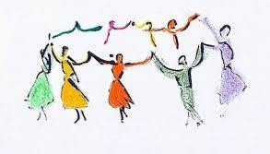
Танцуваш ли?
Нека се насладим на BIODANZA
Биоданза е система за саморазвитие, която използва музика, движение и групова динамика за насърчаване на физическото и емоционалното благополучие.
Създадена от Роландо Торо Аранеда през 60-те години на миналия век в Чили, думата Biodanza означава Bio – от гръцката bios (βίος), което означава „живот“, Danza – от испанската и италианската дума за „танц“.
Така че, Biodanza буквално означава „танцът на живота“.
Тя съчетава музика, танц и автентична човешка връзка, за да събуди инстинктите ни за радост, любов и жизненост.
ПОЛЗИ ОТ БИОДАНЗА
Емоционално освобождаване и изразяване – Помага за освобождаване на блокирани емоции и безопасно изразяване на чувства.
Намаляване на стреса – Участието в ритмични движения и свързване отпуска нервната система.
Подобрено самочувствие – Насърчава приемането на тялото и по-силно чувство за идентичност.
Засилени социални връзки – Изгражда емпатия и връзка чрез невербално взаимодействие.
Жизненост и радост – Увеличава енергията и насърчава чувството за жизненост.
Интеграция ум-тяло – Насърчава хармонията между мисъл, чувство и действие.

Slide 31
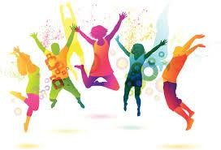




Какво казва невронауката за ползите от танца за мозъка и цялостното психично здраве
Повишава пластичността на мозъка. Танцът стимулира невропластичността, способността на мозъка да се пренастройва и адаптира. Изучаването на хореография изисква памет, координация и фокус – всичко това насърчава образуването на нови невронни връзки, особено между двигателната, сензорната и когнитивната системи.
Подобрява паметта и когнитивните функции. Проучванията показват, че възрастните хора, които танцуват редовно, имат по-добра памет и намален риск от деменция. Проучване от 2003 г. в The New England Journal of Medicine установи, че танците намаляват риска от деменция със 76%, повече от всяка друга изследвана физическа активност.
Подобрява настроението и емоционалното здраве. Танцът активира допаминовите и серотониновите системи, които участват в удоволствието и регулирането на настроението. Танцовата терапия се използва за лечение на депресия, тревожност и дори болестта на Паркинсон.
Интегрира множество мозъчни региони. Танцът комбинира: обработка на музика (слухова кора), движение (моторна кора, малък мозък), емоции (лимбична система), вземане на решения (префронтална кора). Това мултисистемно активиране импровизира.

Slide 32
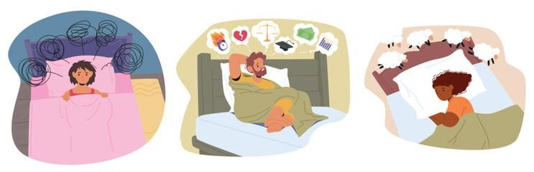
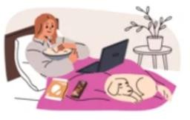
СПИТЕ ЛИ ДОБРЕ???

Slide 33
Колко добре спите?
Колко време ви отнема да заспите?
Колко често спахте лошо през последните четири седмици?
Колко често приемахте сънотворни?

Slide 34
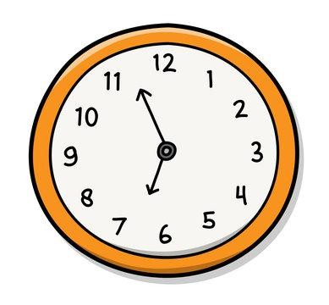
Колко сън ми е необходим?
Тъй като някои нарушения на съня, като сънна апнея, могат да допринесат за други хронични здравословни състояния, е важно да се лекува, но можем да изградим ежедневна рутина и навик за по-добър сън...
Нашите умове и тела се нуждаят от сън всяка нощ, за да функционират. Ето колко сън ни е необходим на ден във всяка възраст:
1-2 години: 11-14 часа
3-5 години: 10-13 часа
6-12 години: 9-12 часа
13-18 години: 8-10 часа
18 и повече години: 7 или повече часа на нощ

Slide 35
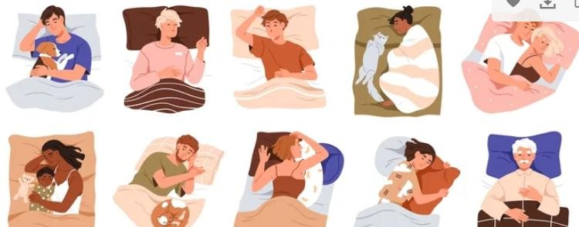
Ежедневни рутини и навици за по-добър сън
1/2
СУТРИН:
Събуждайте се по едно и също време всеки ден (дори и през почивните дни).
Излагайте се на слънчева светлина (когато е възможно!) поне 10–20 минути.
Правете леко разтягане или движение.
СЛЕДОБЕД:
Обядвайте балансирано, за да поддържате стабилни нива на енергия.
Избягвайте прекомерен прием на кофеин след 14:00 часа.
Участвайте в физическа активност, но не твърде близо до времето за лягане.

Slide 36
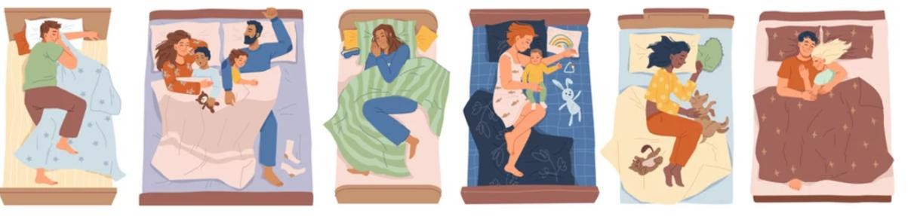
Ежедневни рутини и навици за по-добър сън
2/2
ВЕЧЕР:
Яжте лека вечеря 2–3 часа преди лягане.
Намалете времето пред екрана и приглушете осветлението, за да сигнализирате на тялото си, че е време за почивка.
Вземете топла вана или душ, за да се отпуснете. Участвайте в успокояващ ритуал преди лягане, като водене на дневник, медитация или четене.
ПРЕЗ НОЩТА:
Поддържайте спалнята си хладна, тъмна и тиха.
Избягвайте да проверявате часовника, ако се събуждате през нощта.
Превключете телефона в „режим на полет“ (постоянно електромагнитно излъчване).
Практикувайте дълбоко дишане или сканиране на тялото, ако се затруднявате да заспите.

Slide 37
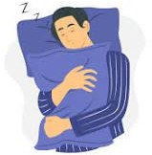
ДРУГИ СЪВЕТИ
Инвестирайте в добър матрак и възглавница – Правилната опора може да подобри качеството на съня и да намали дискомфорта.
Ограничете дрямките – Дневните дрямки трябва да са под 30 минути, за да не пречат на нощния сън.
Намалете приема на течности вечер – Минимизирайте нощните събуждания, като пиете по-малко течности преди лягане.
Използвайте леглото си само за сън и релаксация – Избягвайте да работите или да гледате телевизия в леглото.
Опитайте ароматерапия – Аромати като лавандула и лайка могат да насърчат релаксацията.
Ограничете употребата на никотин – Никотинът е стимулант, който може да попречи на съня.

Slide 38
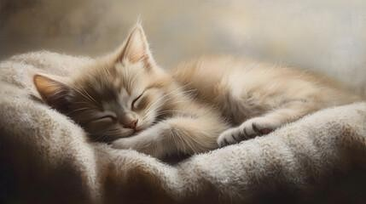
Упражнения за по-добър сън:
Техника на дишане 4-7-8
Вдишайте дълбоко през носа си за 4 секунди.
Задръжте дъха си за 7 секунди.
Издишайте бавно през устата си за 8 секунди.
Повторете този цикъл 4–6 пъти.
Полза: Помага за активиране на парасимпатиковата нервна система, намалява стреса и насърчава релаксацията преди сън.

Slide 39
Какви са главните ползи?
Какво е йога на стол?
Подобрена гъвкавост и намалена скованост. Йога на стол помага за разтягане на мускулите и увеличаване на гъвкавостта, намаляване на сковаността в ставите и подобряване на цялостната мобилност.
Повишена сила и стабилност. Много пози помагат за изграждане на сила и стабилност, като поддържат правилното положение спрямо съпротивлението на гравитацията и телесното тегло.
По-добра стойка и правилно положение. Йога на стол помага за подобряване на силата на торса и разтягане на задната верига, включително мускулите на гърба и раменете. Също така помага за повишаване на осъзнаването на правилното положение.
Намален стрес и тревожност. Йога практиката включва дихателни упражнения и медитация, които могат да повлияят положително на нивата на стрес и тревожност. Включването на тези елементи в ежедневието ви може също да помогне за намаляване на реакцията ви към ежедневния стрес и изграждане на психическа устойчивост.
Подобрено кръвообращение. Въпреки че йога на стол е малко вероятно да се счита за високоинтензивно кардио, различните пози могат да помогнат за увеличаване на кръвообращението, което е полезно за кардио здравето.
Йога на стол е модифицирана форма на йога, която включва практикуване на асани (пози) и пранаяма (дихателни упражнения), докато седите на стол или използвате стола за опора.
Тя е предназначена да направи йога достъпна за хора с ограничена подвижност или за такива, които имат затруднения да стоят прави за продължителни периоди.

Slide 40
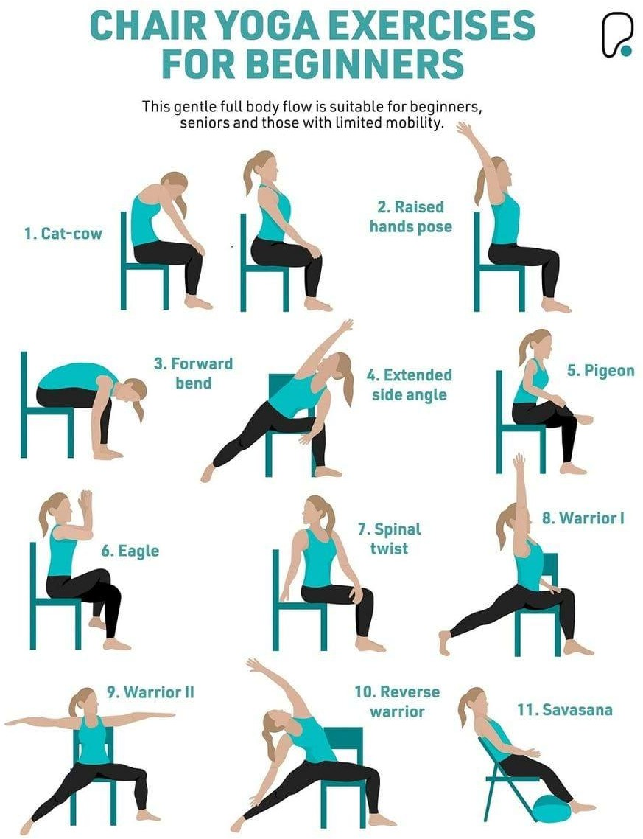

Slide 41
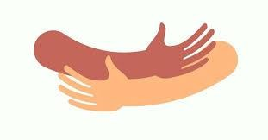
Нека продължим нашето пътуване с
Практиката на прегръдката
20-секундна прегръдка повишава нивата на окситоцин, намалява стреса, подобрява настроението и укрепва емоционалните връзки.
Застанете един зад друг в кръг и вървете бавно. Поставете дясната си ръка върху рамото на човека пред вас, след това поставете и лявата си ръка и направете приятен масаж. Продължете да вървите… Облегнете глава на лявото рамо на партньора си, продължете да вървите. Спрете и затворете очи. Почувствайте усещането за благополучие. Когато сте готови, отворете очи и благодарете.

Slide 42
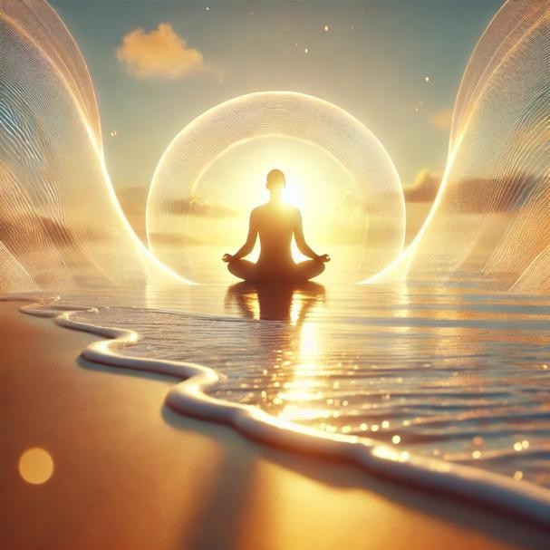
Медитация за облекчаване на тревожност(5-10 мин)

Slide 43


„Намасте“ е уважителен поздрав, често използван в Индия и други части на Южна Азия.
Произлиза от санскрит и буквално означава:
„Намах“ = поклон, благоговение „Те“ = към теб.
Така че „Намасте“ може да се преведе като „Покланям ти се“ или „Почитам божественото във теб“.
Често се използва като поздрав или сбогом със стиснати заедно ръце на гърдите и лек поклон.
В духовен или йога контекст може да носи по-дълбоко значение – признаване на душата или божествената искра в друг човек.

Slide 44
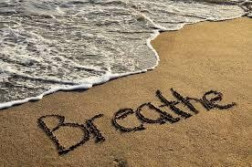

Slide 45
ДИШАТЕ ЛИ ?
Шест ползи за облекчаване на стреса
Активира парасимпатиковата нервна система
Дълбокото дишане сигнализира на тялото да премине от режим „борба или бягство“ (симпатикова нервна система) към режим „почивка и храносмилане“ (парасимпатикова нервна система). Това понижава сърдечната честота, намалява кръвното налягане и създава усещане за спокойствие;
Подобрява притока на кислород към мозъка
Правилното дишане подобрява доставянето на кислород, което помага за ясно мислене, по-добро вземане на решения и емоционален баланс
Намалява нивата на кортизол (хормон на стреса)
Бавното, контролирано дишане намалява производството на кортизол, предотвратявайки хронични проблеми, свързани със стреса, като тревожност, умора и възпаление;
Подобрява емоционалната регулация
Осъзнатото дишане създава пауза между стресиращите стимули и реакции, което позволява по-добър емоционален контрол и намалява импулсивните реакции.
Подобрява релаксацията и качеството на съня
Техники като диафрагмално дишане, заедно с йога, забавят мозъчната активност, което улеснява заспиването и по-дълбоката почивка.
Облекчава мускулното напрежение и физическия стрес
Плиткото дишане може да причини стягане в раменете, врата и гърдите. Дълбокото дишане отпуска тези мускули, намалявайки симптомите на физически стрес.

Slide 46
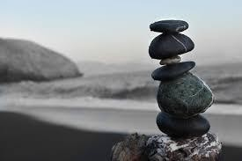
Дихателни техники (Pranayama)
Техника на контролирано дишане
Седнете или застанете в удобна, отпусната позиция с изправен гръбнак.
Вдишайте бавно през носа си, броейки до 5. Представете си топка или балон в корема ви, който се надува.
Задръжте дъха си в топката или балона в корема си за 5-10 секунди.
Бройте бавно до 8, докато издишвате.
Повторете това 3 пъти.
СЪВЕТ – Докато дишате, оставете корема си да се разшири навън, вместо да повдигате раменете си. Това е по-спокоен, естествен начин на дишане и помага на белите дробове да се напълнят по-пълноценно със свеж въздух.

Slide 47
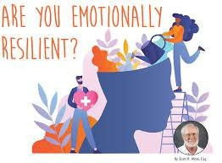
Емоционална устойчивост
Упражнение: Размяна на истории. Всеки човек споделя случай, в който се е сблъскал с трудна ситуация и я е преодолял.
Съсредоточете се върху това, което ви е помогнало да я преодолеете (промени в начина на мислене, системи за подкрепа, действия).
СПОСОБНОСТТА ВИ ДА РЕАГИРАТЕ
НА СТРЕСОВИ ИЛИ НЕОЧАКВАНИ СИТУАЦИИ И КРИЗИ
Ключови стълбове на емоционалната устойчивост
Самосъзнание и осъзнатост
Стратегии за емоционална регулация (дишане, преформулиране на мислите, благодарност)
Социална подкрепа и връзка: Дори и да не сте част от религия или общност, приятелите и близките са ключови, когато животът стане труден
Оптимизъм и адаптивност. Да, гледането от светлата страна ви държи в течение!
Сблъскайте се със страховете си: Невронауката казва, че има само един истински начин да се справите със страха: трябва да се изправите срещу него, челно. Това правят най-устойчивите хора.
Имайте морален компас: чувството за правилно и грешно, което укрепва хората по време на периоди на силен стрес и след това
Поддържайте физическа форма
Поддържайте мозъка си силен: не, тази малка мозъчна игра на телефона ви не е това, за което говорим. Устойчивите хора много често са ученици през целия живот
Имайте устойчиви модели за подражание: имайте хора, за които знаете, че не искате да бъдете.

Slide 48
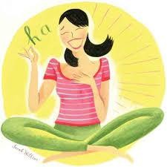
СМЕЕТЕ ЛИ СЕ
ДОСТАТЪЧНО???

Slide 49
Ползите за здравето от смеха
Децата могат да се смеят до 300 до 400 пъти на ден, докато възрастните често се смеят по-малко от 10 до 15 пъти.
Смехът може да намали хормоните на стреса като кортизол и адреналин, като същевременно повишава химикалите, подобряващи настроението, като ендорфини.
Социални връзки: Смехът е 30 пъти по-вероятно да се случи в социална обстановка, отколкото когато сме сами, което показва ролята му в изграждането на връзки и насърчаването на взаимоотношения.
Симулираният смях е ефективен: Мозъкът не може да прави разлика между фалшив и истински смях. Симулираният смях в практики като йога на смеха все още може да доведе до същите физически и психологически ползи.
Универсален език: Смехът е един от малкото универсални човешки изрази, разбираем във всички култури, езици и епохи.

Slide 50
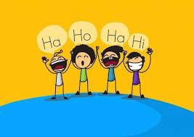
Let’s be children again!
Children laugh frequently because they engage in play.

Slide 51
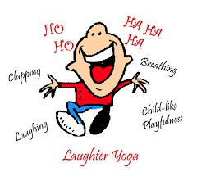
Йога на смеха: вашият вътрешен смях
Йогата на смеха е практика, която позволява на всеки да се смее, без да разчита на шеги или хумор.
Това помага за увеличаване на притока на кислород към кръвта и основните органи на тялото. Също така насърчава хората да се чувстват освободени и повишава самочувствието им. След 10 минути йога на смях ние произвеждаме хормоните на радостта: ендорфини, допамин, серотонин, окситоцин, мелатонин.
През 1995 г. индийският доктор Катария решава да напише статия, наречена „Смяхът – най-доброто лекарство“, за медицинско списание. Чрез своите изследвания той открива голям брой съвременни научни изследвания, които подробно описват многобройните доказани ползи от смеха върху човешкия ум и тяло. Д-р Катария и съпругата му Мадхури Катария влизат в местния си обществен парк и убеждават 4 души да се присъединят към първия „клуб на смеха“.
Като практикуващи йога, д-р Катария и съпругата му виждат приликите между смеха и техниките за дълбоко дишане и включват елементи от пранаяма. Групата разиграва смях в продължение на 10 минути. И така се ражда Йога на смеха, съчетаваща йогическо дълбоко дишане, разтягане, упражнения за смях и култивирана детска игривост, която светът е обикнал.

Slide 52
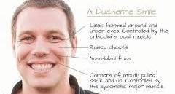
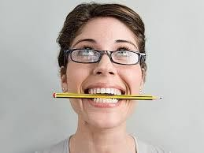
Съвети как да заблудите мозъка си
Поставете устата си с повдигнати нагоре ъгли, в стила на усмивката на Дюшен. Нека очите ви подсказват усмивката. По този начин заблуждаваме мозъка си.
Усмивката на Дюшен е истинска усмивка, която включва не само мускулите около устата (като обикновена усмивка), но и мускулите около очите. Кръстена е на Гийом Дюшен, френски невролог от 19-ти век, който е изучавал израженията на лицето.

Slide 53

ГОТОВИ ЛИ СТЕ?
ДА ИГРАЕМ!
1/2
Дишане
Вдишайте през носа си, задръжте за 2 секунди и издишайте през устата си.
Вдишайте и задръжте за 3 секунди, издишайте през устата си.
След това вдишайте и задръжте за 4 секунди. Докато издишвате, започнете да издавате звуци.
Вдишайте през носа си, задръжте за 2 секунди и издишайте през устата си.
Вдишайте и задръжте за 3 секунди, издишайте през устата си.
След това вдишайте и задръжте за 4 секунди. Докато издишвате, започнете да издавате по-силни звуци.
Глас
Да играем
Вдишайте, задръжте и издайте грозен звук.
Вдишайте, задръжте и издайте друг звук – каквото ви хрумне.
Докоснете всички части на лицето си и започнете да правите забавни изражения. Движете очите, носа и устата си.
Опитайте се да изглеждате възможно най-глупаво.
Сега нека започнем да добавяме звуци към тази лицева гимнастика. Тези движения ще ви помогнат да се смеете!
Лицева гимнастика

Slide 54
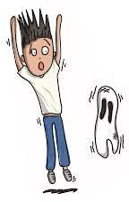
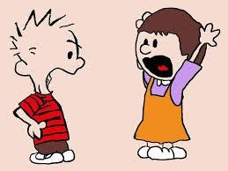




Laughter Yoga Exercises
Argue laughing
Scare laughing
ZIP laughing

Slide 55

Каква малка промяна бихте могли да започнете следващата седмица, за да подобрите вашето благосъстояние и да намалите стреса?

Slide 56

И не забравяйте … ;)

Slide 57


